Slide 1
Corporate Protection:
Il Valore Strategico di una Leadership Affidabile
Settembre 2025
Dott. Gianluca Sori

Slide 2
Agenda
01
Different Security Realities - Same Opinions
02
La funzione security
03

Slide 3
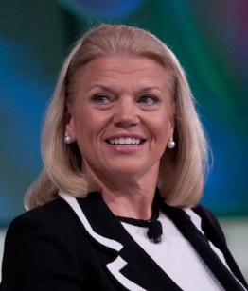
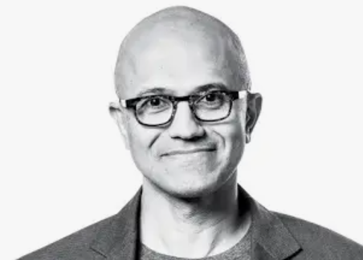
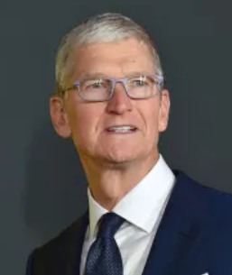
Different Security Realities - Same Opinions
La sicurezza non è solo un'opzione, è una condizione fondamentale per il successo aziendale. Senza sicurezza, non ci sarebbe business.
Ginni Rometty, ex CEO di IBM
La sicurezza è fondamentale per la nostra attività. Senza sicurezza, il nostro business non potrebbe operare.
La sicurezza deve essere integrata in ogni parte dell'azienda.
Satya Nadella, CEO di Microsoft.
"La protezione dei dati e delle informazioni è la base su cui costruire qualsiasi attività moderna. Senza una solida sicurezza, l'intero business è a rischio.
Tim Cook, CEO di Apple.

Slide 4

04. La funzione Security
Governance del Rischio per la protezione del valore di una impresa
La sicurezza non è più un costo operativo ma una leva strategica che tutela:
continuità operativa
capitale umano
reputazione aziendale
valore economico e contrattuale sul mercato globale
Viviamo in un contesto dove il rischio è diventato sistemico, globale, spesso imprevedibile. La sicurezza, un tempo affidata a servizi esterni e considerata un mero costo, oggi è diventata una funzione chiave di governo aziendale.
Serve una figura capace di guidare questa trasformazione: il Security Manager.”

Slide 5
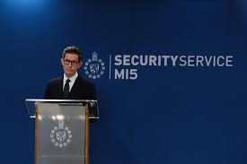

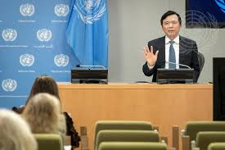
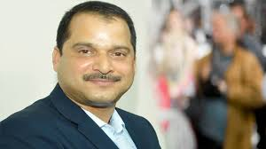
04. La funzione Security
Chi è il Security Manager nel 2025?
È un manager strategico, non un operativo.
Partecipa al Comitato di crisi e siede al tavolo della Direzione.
Traduce i rischi geopolitici, sociali e tecnologici in piani di prevenzione concreti.
È il garante della business continuity in caso di crisi.
Supervisiona l’intero ecosistema della sicurezza aziendale, spesso multisito e globale.
🔹 Competenze richieste ?
Il Security Manager è una funzione ibrida, inclusiva per natura: conta solo la competenza, non il genere o l’origine.

Slide 6

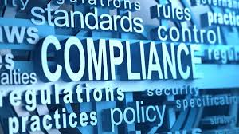

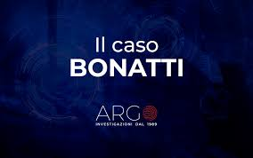
04. La funzione Security
Perché il background militare è ancora oggi così ricercato?
Capacità di comando e gestione sotto stress
Approccio sistemico alla minaccia
Abitudine a operare in ambienti instabili e ad alto rischio
«Il Security Manager non è più un ex militare in abiti civili, è un manager che ha saputo trasformare l’esperienza operativa in visione strategica.»
Perché è una figura fondamentale per un imprenditore?
Protegge il valore
Rafforza la governance
Apre mercati

Slide 7
04. La funzione Security
“Il rischio oggi è liquido, mutevole, integrato. La sicurezza d’impresa non si improvvisa.
Il Security Manager non è un optional, ma una scelta di maturità aziendale. È la figura che protegge la libertà di operare, oggi e domani.”
📌 Spunti di riflessione
Quanto costa una crisi non gestita;
L’impatto sulla reputazione in caso di incidente (es. ESG- Enviromental, Social, Governance);
Il ruolo del Security Manager come figura fiduciaria dell’imprenditore;
L’organizzazione o la società valuta esclusivamente, la sua vulnerabilità, quando le sue risorse primarie sono compromesse durante un incidente;
Integrazione con la strategia ESG (sicurezza = protezione delle persone);
L’emergere di nuove minacce: attivismo, sabotaggio, crisi geopolitiche.

Slide 8
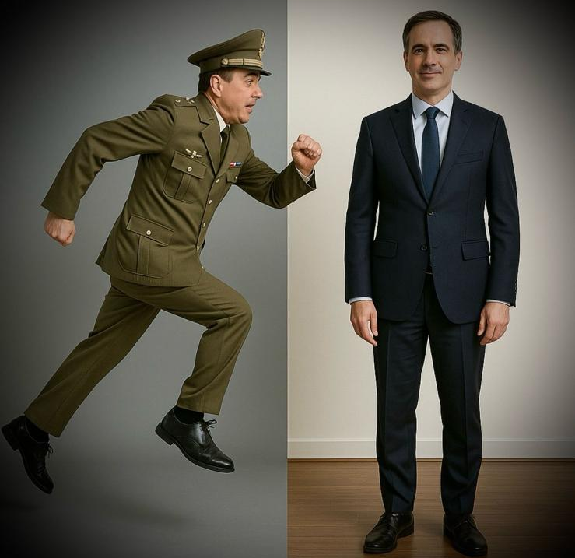
Q&A

